Slide 1
Design of Embedded System
4-Player
PuyoPuyo Puzzle
1조 뿌요미
김경태 박동한 윤신영

Slide 2
INDEX
-
01.
02.
03.
04.
05.
팀 구성
안드로이드
디바이스 드라이버
소켓 통신
스케줄

Slide 3
팀 구성
김경태
소켓 통신
박동한
안드로이드
윤신영
디바이스 드라이버

Slide 4

개발 환경
ANDROID
2D 게임 개발에 유용한
C++기반의 cocos2d 엔진
최신 안드로이드 개발 환경과의 호환성 문제
최신 버전의 부재

Slide 5

개발 환경
ANDROID
✓

Slide 6
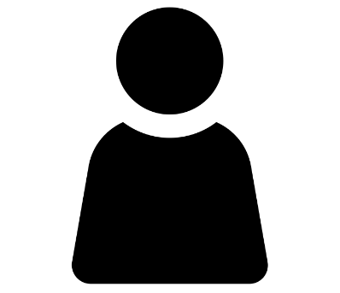
설계
ANDROID
Fragment1
player1
MainActivity
Fragment2
player2
Fragment3
player3

Slide 7
설계
ANDROID
Fragment1
Thread2
player1
MainActivity
Fragment2
Thread1
Thread3
player2
Fragment3
Thread4
player3

Slide 8
설계
ANDROID
Application Main Thread
View 갱신요청
Thread1
Thread2
Thread3
Thread4

Slide 9
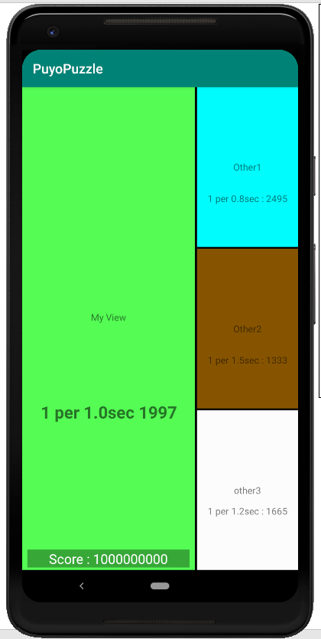
설계
ANDROID

Slide 10
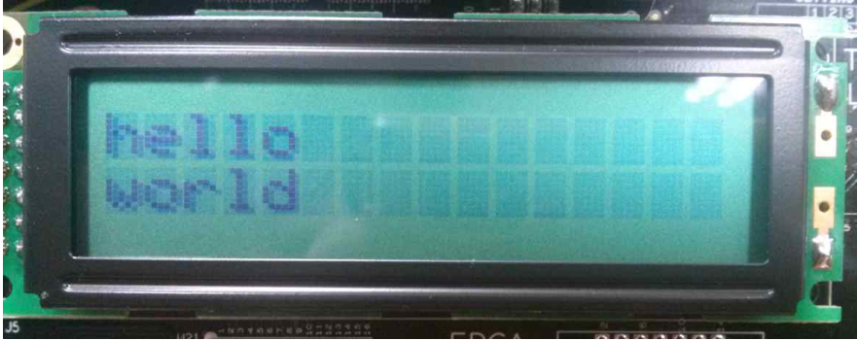
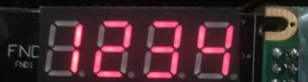

설계
Device Driver
게임 모드 및 플레이어 이름
현재 점수
상하좌우 조작

Slide 11
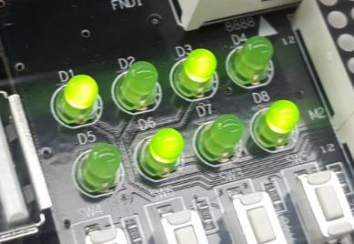
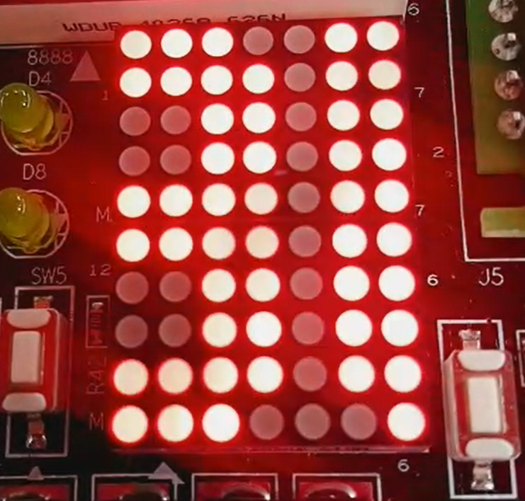
설계
Device Driver
득점
우승
패배
상대플레이어 패배
…

Slide 12
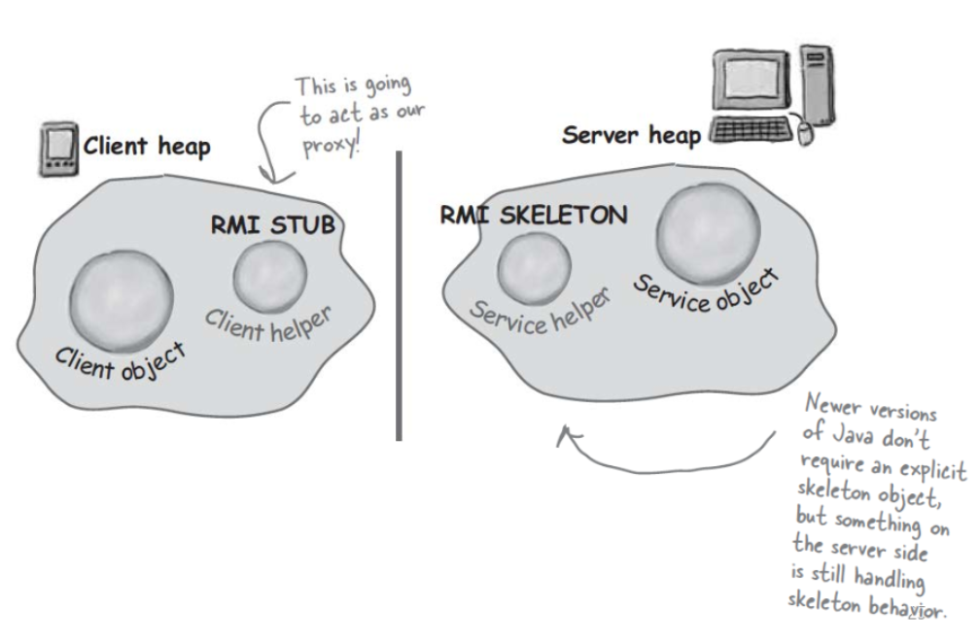
설계
Socket Communication
안드로이드 클라이언트와 서버간 통신
✓
Java RMI
안드로이드
TCP/IP
라이브러리
VS
복잡한 구현
안드로이드
클라이언트
서버

Slide 13
설계
Socket Communication
안드로이드 TCP/IP 통신
서버
일반적인 서버
프로그램에서의
TCP/IP 통신과
거의 동일

Slide 14
설계
Socket Communication
안드로이드 TCP/IP 통신
ServerSocket class
포트번호를 지정한 서버 소켓 생성
ServerSocket accept()
클라이언트로부터 데이터가 오는 것을
감지하여 클라이언트와 연결
클라이언트가 하나가 아니므로 ClientSocket
객체를 큐에 넣어 보관하는 함수를 만들어
별도의 쓰레드를 할당하여 실행

Slide 15
설계
Socket Communication
안드로이드 TCP/IP 통신
ClientSocket getInputStream()
클라이언트와 연결이 된 소켓들로부터 데이터를 실시간으로 받아 Model에 저장하는 함수 제작
별도의 쓰레드를 할당하여 실행

Slide 16
설계
Socket Communication
안드로이드 TCP/IP 통신
ClientSocket getOutputStream()
Model에 있는 데이터가 변할 때마다 해당 데이터를 게임 규칙에 따라 처리하여 각각의 클라이언트에게 실시간으로 전송하는 함수 제작
옵저버 패턴을 이용하여 Model의 변화 감지 후 전송

Slide 17
설계
Socket Communication
Device File
Device
Driver
안드로이드 클라이언트
서버
Model
Update
Model
Update

Slide 18
설계
Socket Communication
안드로이드 클라이언트
안드로이드 클라이언트
Model
Update
Model
Update
안드로이드 클라이언트
서버
Model
Update
Model
Update

Slide 19
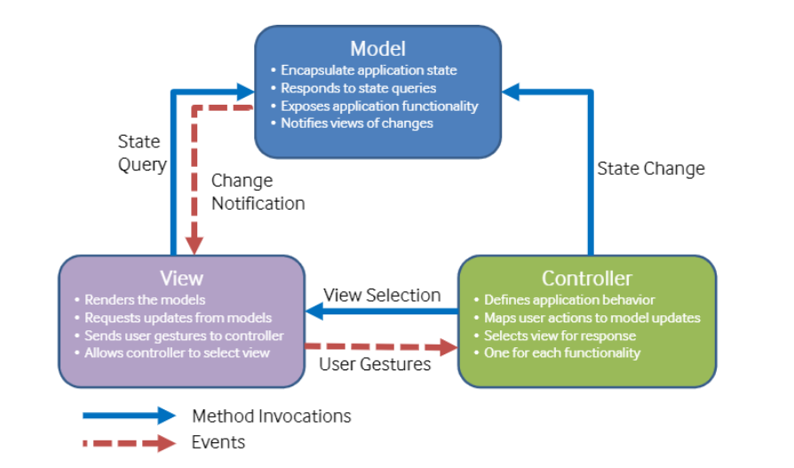
설계
Socket Communication

Slide 20
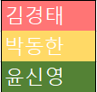
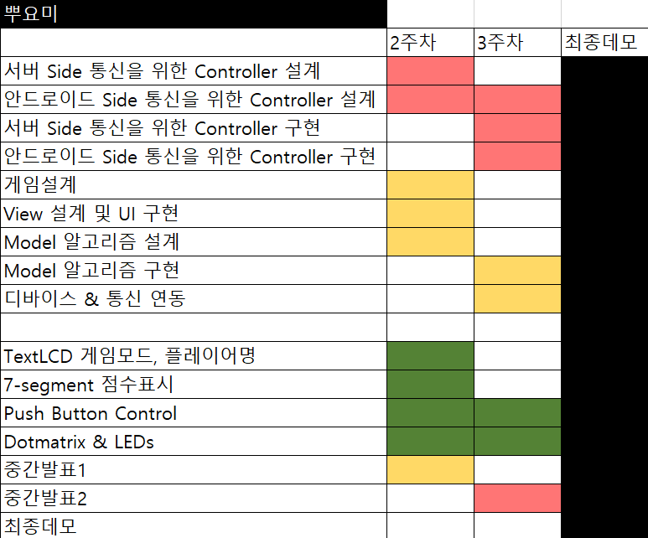
SCHEDULE

Slide 21
감사합니다

